Slide 1
Ondas em uma corda
Tomemos uma corda esticada:
Submetida a tensões em suas extremidades, iguais em módulo, opostas em direção
Fica claro que este trecho de corda de massa m, comprimento l, permanece em repouso.

Slide 2
Ondas em uma corda
Se a corda sofre uma perturbação na direção transversa, como podemos tratar o problema?
Vamos tratar em detalhe um pequeno seguimento de comprimento .

Slide 3
Tomaremos em detalhe a equação do movimento de um trecho pequeno de corda, considerando a tensão em seus extremos. Note que a tensão é sempre tangente à corda.

Slide 4
A equação de movimento para a direção y é dada pela 2a. lei de Newton sobre o elemento de massa ,
com uma equação semelhante para a direção x. Precisamos agora encontrar as forças atuando sobre este trecho de corda.

Slide 5
Na direção horizontal, a tensão permanece inalterada: não há deslocamento horizontal!
Na direção do deslocamento transverso y, o módulo da tensão será dado por.

Slide 6
Calculando a resultante sobre o trecho de corda, teremos

Slide 7
A equação resultante
será portanto:
Podemos dividir os dois membros pelo comprimento do segmento .

Slide 8
Podemos dividir os dois membros pelo comprimento do segmento .
Tomar o limite → 0

Slide 9
Tomar o limite → 0
E obter:
onde é a densidade linear da corda.

Slide 10
Reordenando os termos teremos
uma equação de onda:
Sendo a velocidade da onda:
Conclusão: uma corda sustenta uma perturbação propagante (onda) com uma velocidade (v) que depende apenas da densidade linear da corda e da tensão da mesma!
Notes:
Conclusão: uma corda sustenta uma perturbação propagante (onda) com uma velocidade (v) que depende apenas da densidade linear da corda e da tensão da mesma!

Slide 11
Tomaremos em detalhe a equação do movimento de um trecho pequeno de corda, considerando a tensão em seus extremos.
Na direção horizontal, a tensão permanece inalterada: não há deslocamento horizontal!
y é o deslocamento transverso sofrido pelo trecho de corda em x
A tensão T é sempre tangente à corda, e vamos considerar que, em primeira aproximação

Slide 13
Propagação de Energia
Trabalho realizado no extremo da corda, por unidade de tempo:
Velocidade: apenas componente transversal:
Portanto
onde o sinal pode ser deduzido a partir do gráfico.
Notes:
O sinal é negativo pois a tensão está puxando a corda: o trabalho é exercido sobre a corda. Note que teremos um deslocamento para baixo (v < 0) e o produto será positivo.

Slide 14
Pensando no pulso se propagando, temos uma quantidade finita de energia, colocada na corda em um certo intervalo de tempo.

Slide 15
Pensando no pulso se propagando, temos uma quantidade finita de energia, colocada na corda em um certo intervalo de tempo.

Slide 16
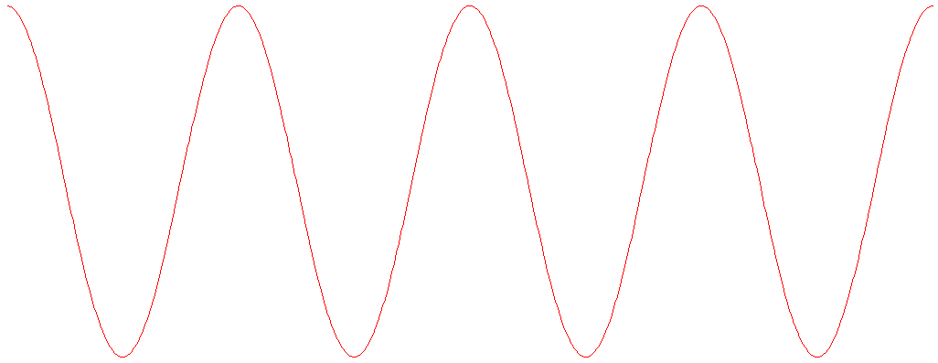
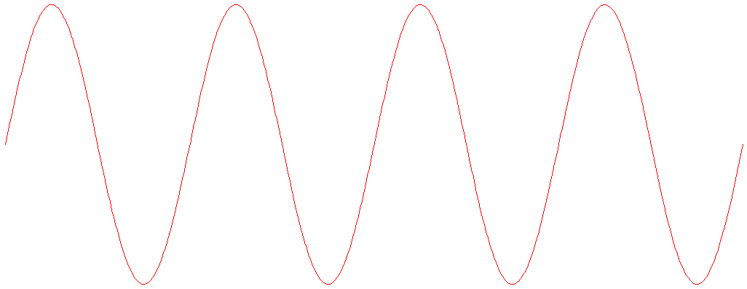
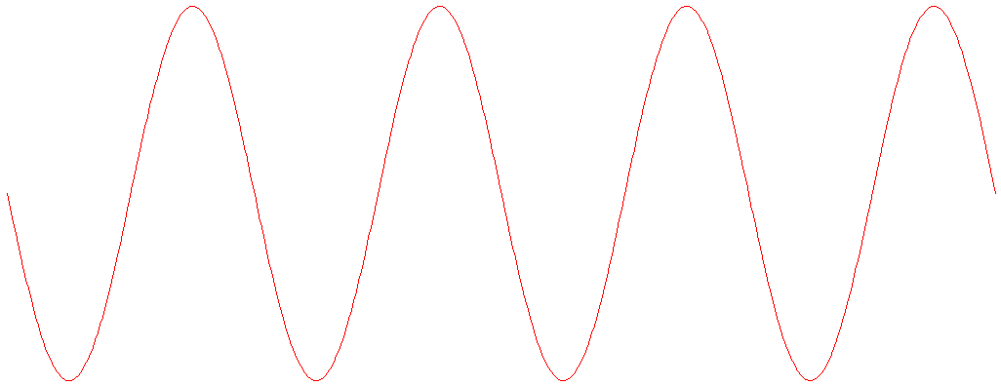
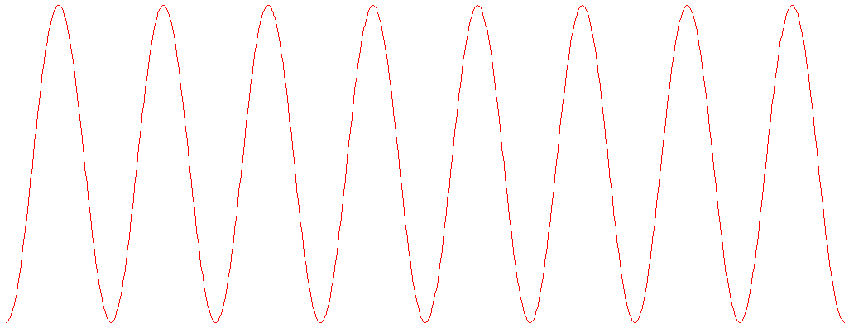
Intensidade, ondas harmônicas
Se:

Slide 17
Intensidade, ondas harmônicas
Ao invés de analisarmos a potência injetada, podemos estudar
o trabalho médio realizado por ciclo: a Intensidade da onda periódica.
Um ciclo
Valor médio de sin² = 1/2

Slide 18
Densidade de energia (ondas harmônicas)
Um elemento de corda dx tem energia cinética instantânea
O que corresponde a uma densidade linear de energia cinética
Ou, olhando para o valor médio no tempo
K , U
Cada elemento de corda executa um movimento harmônico: lembrando do oscilador visto nas etapas anteriores,
a média periódica da energia cinética (K) e potencial (U) são iguais.

Slide 19
Densidade de energia (ondas harmônicas)
Podemos calcular então a densidade de energia total da onda
Lembrando da intensidade calculada:
Vemos que a intensidade corresponde ao produto entre a velocidade v e a densidade linear média de energia.
Fluxo de energia é constante em uma onda periódica.

Slide 21
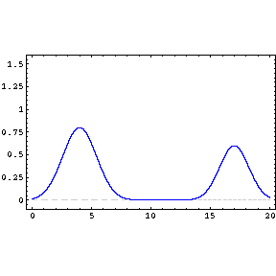
Interferência de Ondas
A equação de onda
admite múltiplas soluções.
Por exemplo:
Fica claro na equação de onda que qualquer combinação linear de soluções
também é solução!
Lembrando que a intensidade é proporcional ao quadrado da amplitude, a interferência pode levar a picos grandes de energia!

Slide 22
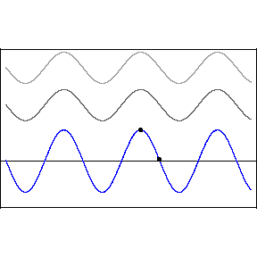
Interferência de Ondas
Ondas harmônicas copropagantes,
por exemplo, ondas de mesma frequência:
Variando a fase podemos ter um máximo ou um mínimo de interferência

Slide 23
Interferência de Ondas
Interferência Construtiva
Interferência destrutiva

Slide 24
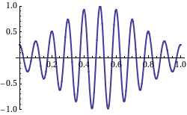

Velocidade de Grupo X velocidade de fase

Slide 25
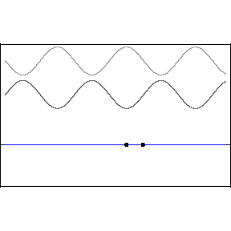
Interferência de Ondas
Ondas harmônicas contrapropagantes,
ondas de mesma frequência:
No caso mais simples, A₁ = A₂ , podemos escolher o tempo inicial arbitrariamente para as fases iniciais serem 0. A soma das ondas resulta então em:
Propagação de energia = 0 !
Onda estacionária

Slide 27
Reflexão de ondas
Quando o pulso atinge uma parede, a corda não tem liberdade de se deslocar na direção transversal.
A solução da equação de onda deve levar isto em conta:

Slide 28
Reflexão de ondas
A função complementar (propagante) é o espelho da função incidente após duas reflexões: uma no eixo x, outra no eixo y. Ou ainda, ao giro desta em 180º em torno da origem.
A solução é uma função ímpar em x.

Slide 29
Reflexão de ondas
Na reflexão, a onda retorna com a mesma amplitude, mas com uma inversão de sinal.
Inversão de fase

Slide 30
Reflexão de ondas
Quando o pulso atinge uma extremidade livre, a tensão é apenas normal: não há atrito no anel, que tem massa desprezível, portanto não há componente de tensão na direção y (paralela à perturbação).

Slide 31
Reflexão de ondas
Se a derivada é uma função ímpar, a função primitiva é par em x!
A solução corresponde a uma única reflexão em torno do eixo y.

Slide 32
Reflexão de ondas
Se a derivada é uma função ímpar, a função primitiva é par em x!
A solução corresponde a uma única reflexão em torno do eixo y.

Slide 33
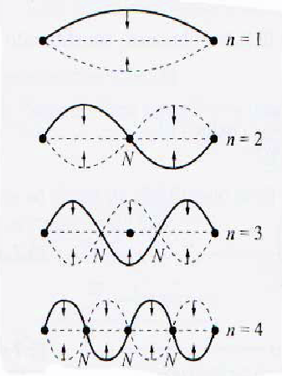
Modos Normais

